Slide 1
AnyPoint verbinden met SOAP services 2020
Harald Rietdijk h.h.rietdijk@pl.hanze.nl

Slide 2
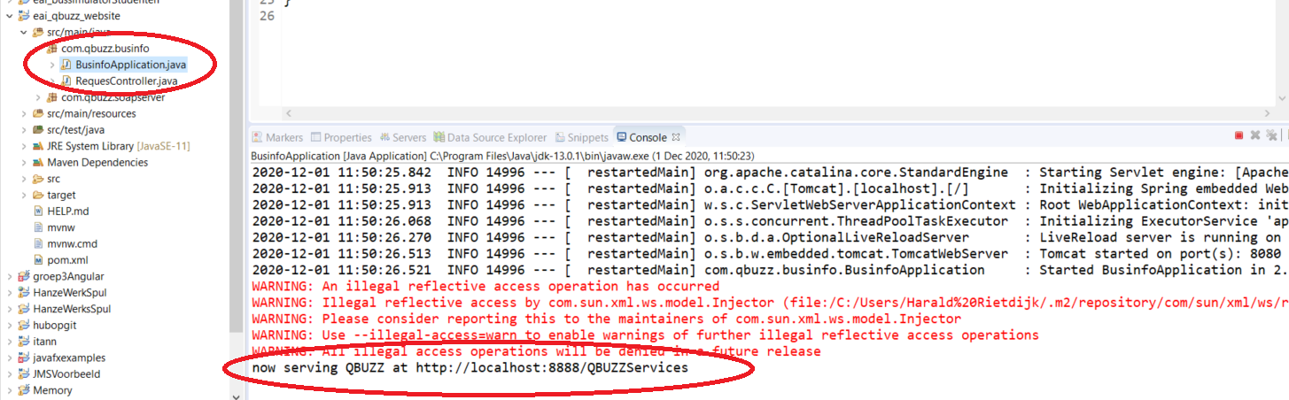
Start de aangeleverde code voor de QBUZZ services

Slide 3
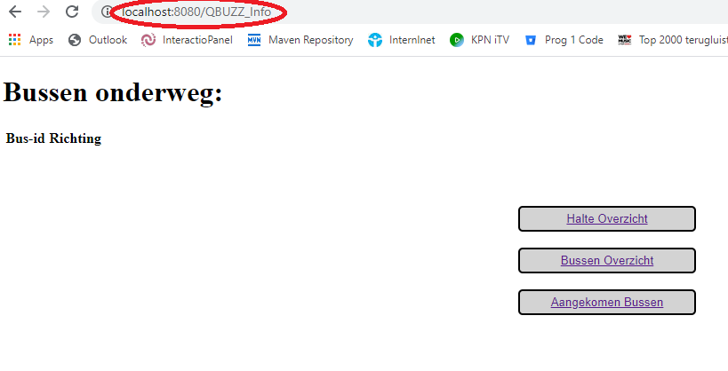
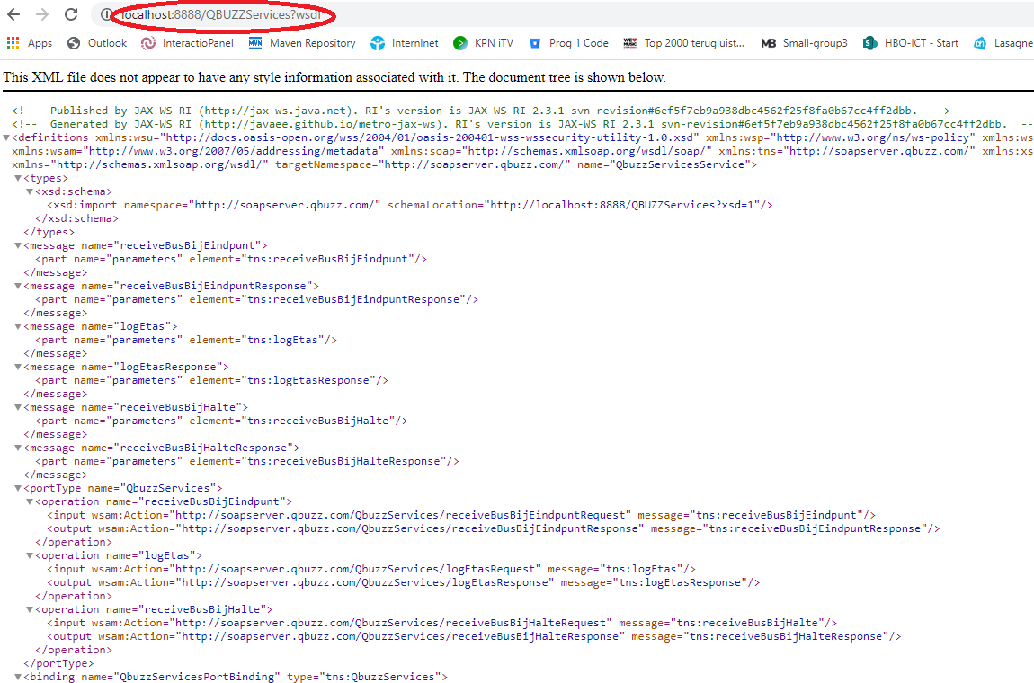
You are ready to go

Slide 4
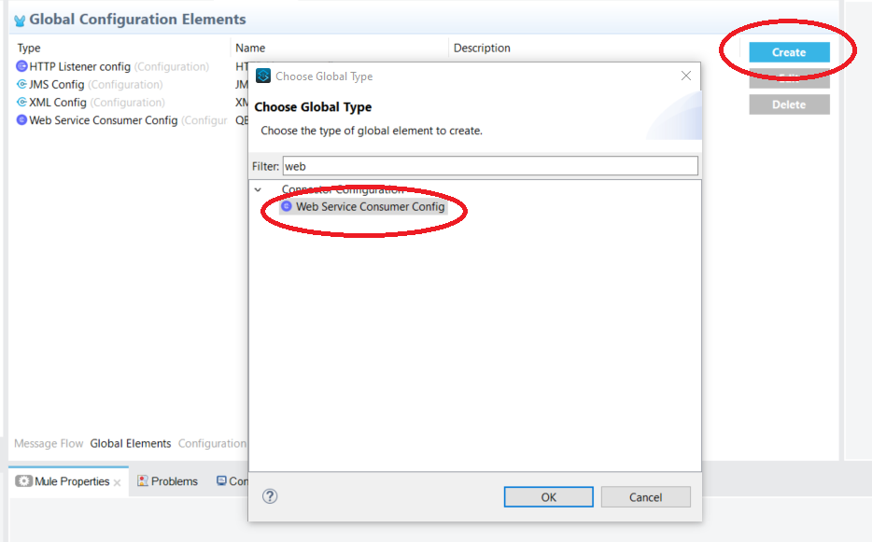
Begin een Web Service Conumer bij Global Configuration Elements

Slide 5
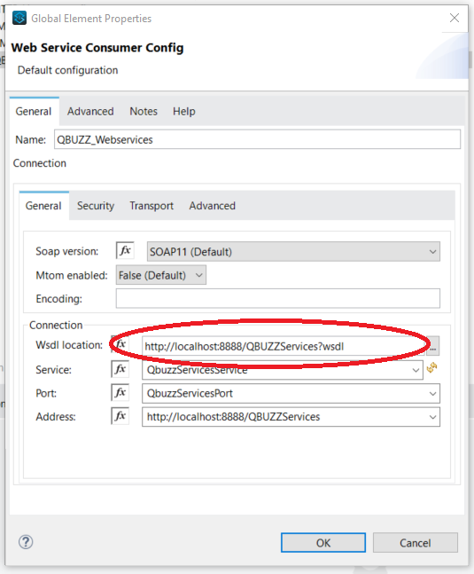
Begin een Web Service Conumer bij Global Configuration Elements
Vul de locatie van de QBUZZ services in bij de Wsdl location, de overige velden moeten nu automatisch gevuld worden (de Server moet wel draaien natuurlijk)

Slide 6
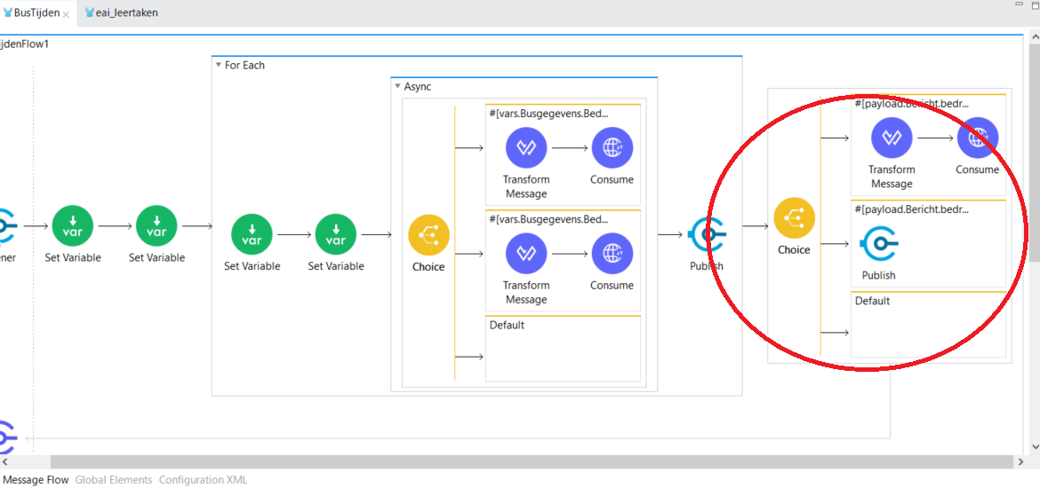
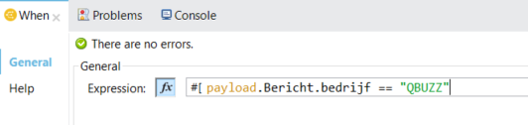
Alleen de QBUZZ berichten moeten eerst gelogd worden
Voeg een choice toe aan de flow na de ForEach. En voer de selectie op QBUZZ uit.

Slide 7
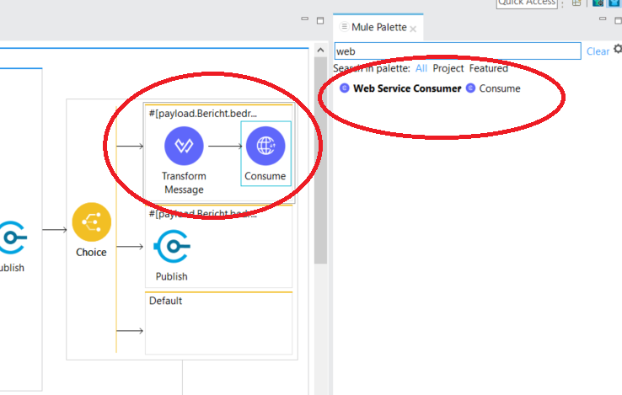
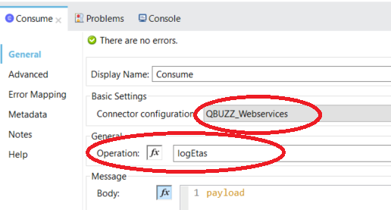
Voeg de consumer toe aan de flow en plaats een transform message hiervoor
Voeg de Web Service Consumer toe en stel de opration in op logEtas. Hierna kun je een transform message voor de consumer plaatsen.

Slide 8
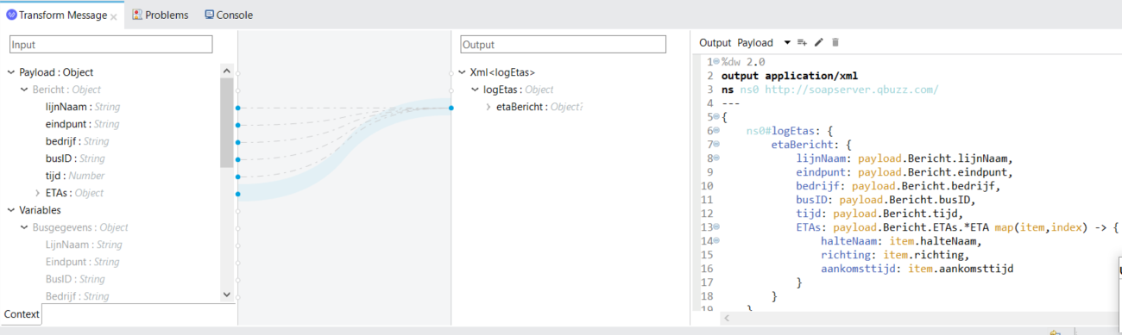
Vul de transform message met de juiste gegevens
De transform message weet nu welke input de consumer verwacht. Omdat het inkomende XML bericht niet hetzelfde formaat heeft als het uitgaande maar de lijst met ETAs wel verwerkt moet worden wordt hier gebruik gemaakt van de map functie van DataWeave. Deze voert een loop uit over de collectie van ETAs. Deze code staat in de notes van deze slide.
Notes:
%dw 2.0
output application/xml
ns ns0 http://soapserver.qbuzz.com/
---
{
ns0#logEtas: {
etaBericht: {
lijnNaam: payload.Bericht.lijnNaam,
eindpunt: payload.Bericht.eindpunt,
bedrijf: payload.Bericht.bedrijf,
busID: payload.Bericht.busID,
tijd: payload.Bericht.tijd,
ETAs: payload.Bericht.ETAs.*ETA map(item,index) -> {
halteNaam: item.halteNaam,
richting: item.richting,
aankomsttijd: item.aankomsttijd
}
}
}
}

Slide 9
De volgende slides laten de eerste stap van opdracht twee zien.

Slide 10
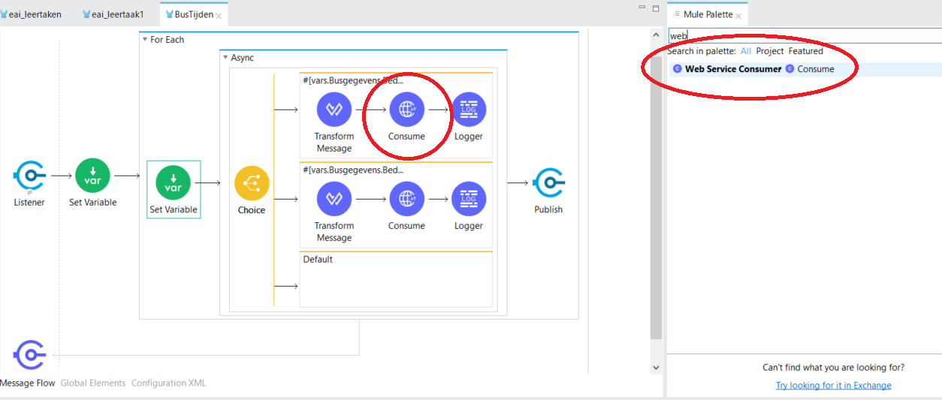
Voeg de consumer toe aan de flow

Slide 11
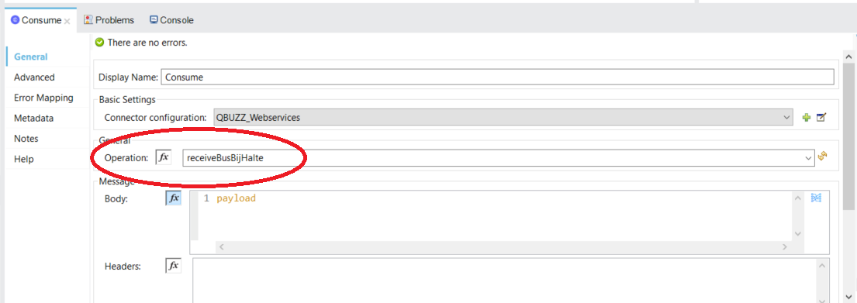
Selecteer de service die je wilt aanroepen
Omdat in de WSDL die gepubliseerd is door de java applicatie alle gegeven over de uitwisseling al benoemd worden, kun je nu simpelweg de transform message gebruiken om de input van de consumer te vullen. In dit geval hoef je niet de metadata te bewerken. Zorg er wel voor dat de response in een eigen variabele wordt opgevangen. Dit kun je aangeven bij het advanced tabje.

Slide 12
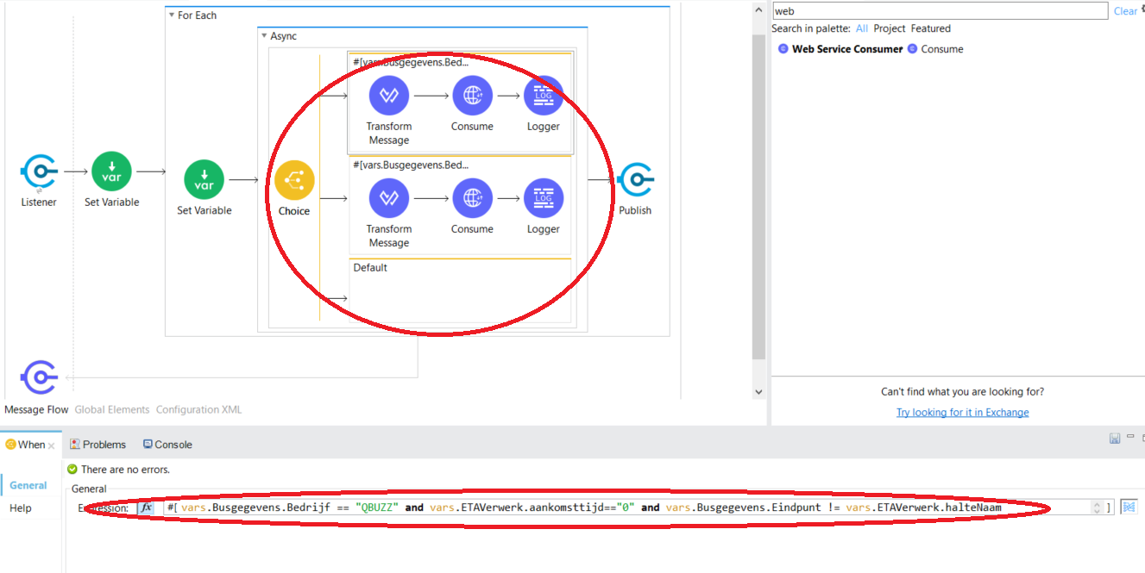
Zorg er voor dat alleen de juiste berichten verstuurd worden
Door gebruik te maken van de choice component kun je meerdere paden in je flow maken. In dit geval moet
de consumer alleen aangeroepen worden voor QBUZZ berichten van bussen die bij een halte zijn.
(let op: hier wordt gebruik gemaakt van variabelen die in deze flow zijn gedefinieerd, dat zal bij jou dus ander zijn)

Slide 13
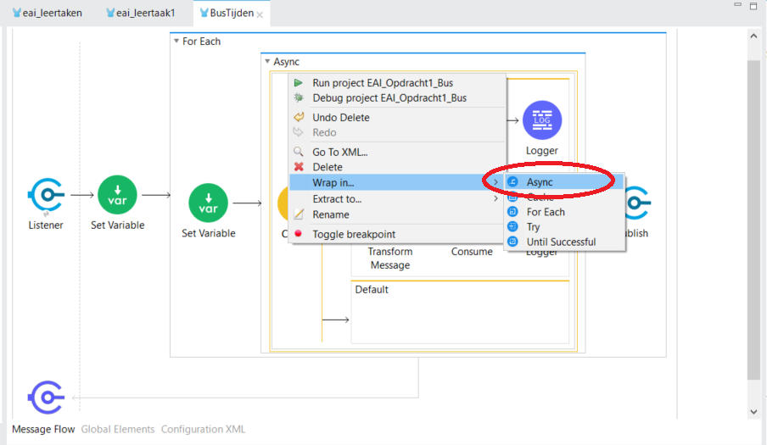
Maak deze extra stap in de flow asynchroon
Door met de rechtermuisknop de choice te selecteren kun je de flow asynchroon maken.

Slide 14
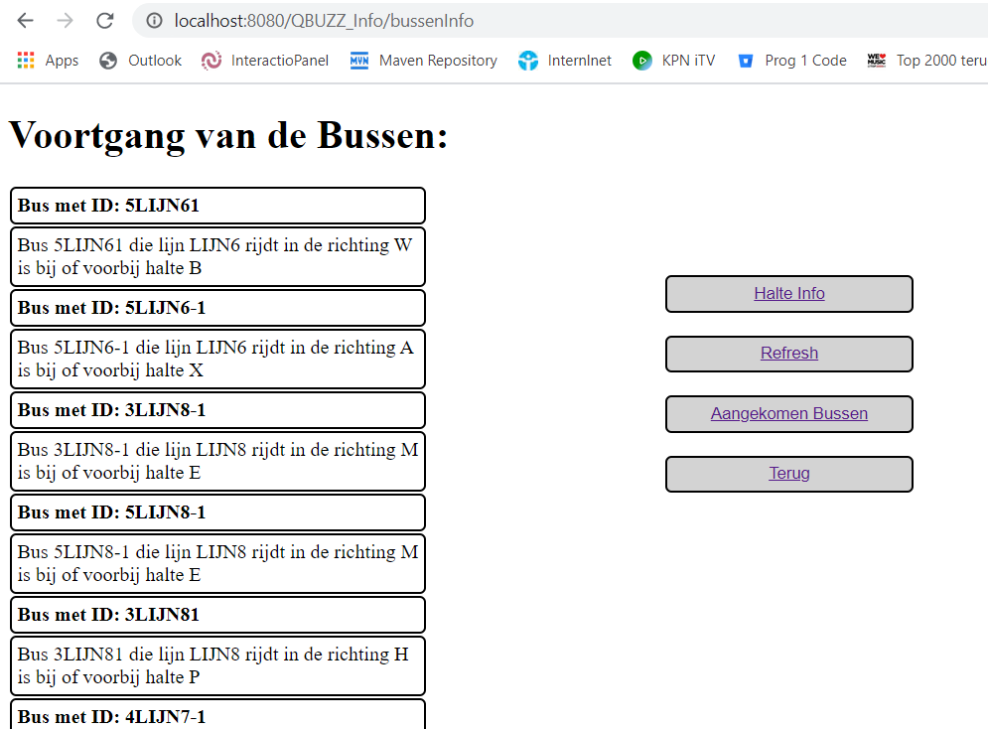
Test de applicatie
De Qbuzz website zal nu informatie tonen. Deze is nog niet compleet want alleen de halte berichten worden verwerkt. In opdracht 2 zal dit verder afgerond worden.

